Slide 1
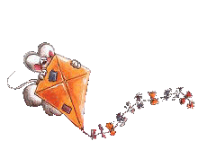
BEHAVIORISME
PADMI DHYAH Y/ DESI MAULIA

Slide 2
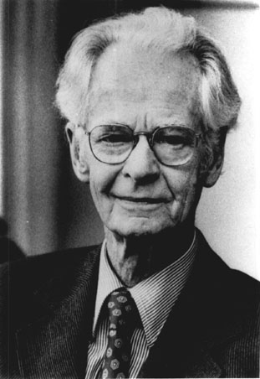
B.F. Skinner (1904-1990)
Seseorang yang teratur, terencana, mengikut aturan
Produk dari reinforcements yang diterima di masa lalu
1925: Kuliah di Hamilton College (NY) jurusan bahasa Inggris, tidak pernah mengikuti kuliah/ kelas Psikologi
Membaca hasil eksperimen Pavlov dan Watson
1931: Ph.D. dari Harvard University

Slide 3
Latar Belakang Kemunculan
Fokus pada objek yang dapat diamati yaitu perilaku → nilai ilmiah.
Ada pengendalian dan peramalan tingkah laku dengan mengaitkannya ke perilaku yang mendahului.
Psikologi harus menemukan hukum umum dari perilaku, hubungan antara stimulus dengan respon.

Slide 4
ASUMSI DASAR
Tingkah laku mengikuti hukum tertentu (behavior os lawful)
Tingkah laku dapat diramalkan (behavior can be predicted).
Tingkah laku dapat dikontrol (behavior can be controlled)

Slide 5
Behaviorisme
Ciri Khas :
Mementingkan pengaruh lingkungan
Mementingkan bagian – bagian
Mementingkan peranan reaksi (respon)
Mementingkan mekanisme terbentuknya hasil belajar
Mementingkan hubungan sebab akibat pada waktu yang lalu
Mementingkan pembentukan kebiasaan
Pemecahan masalah dengan “mencoba dan gagal

Slide 6
KLASIFIKASI PERILAKU
Tingkah laku responden
  Respon organisme untuk menjawab stimulus yang berkaitan
  Gerak reflek
Tingkah laku operan
  Respon yang dimunculkan organisme tanpa adanya stimulus spesifik yang langsung memaksa terjadinya respon itu

Slide 7
Dinamika Kepribadian

Slide 8
KEPRIBADIAN & BELAJAR
Belajar adalah aktivitas yang membuat indiv memiliki perilaku baru, menjadi lebih terampil dan menjadi tau.
Seseorang belajar adalah dengan merespon situasi yang baru dengan respon yang lama atau memakai respon yang baru dipelajari
Cara efektif u/ mengubah dan mengontrol PL adalah dengan reinforcment, penguatan → reward& punishment
Pemberian reinforcment → countinous reinforcment,dan intermitted reinforcmnet

Slide 9
2. Kondisioning Klasik/ Kondisioning Responden
Respondent Behavior→ respon yang diperoleh atau dibangkitkan oleh karena adanya stimulus.
Hal ini merupakan pandangan dari conditioning classic, S – R yang dikemukakan oleh Pavlov. Atau lebih tegas lagi dikemukakan oleh Watson “ no stimulus, no respon”.
Contoh responden behavior adalah menyempitnya mata kalau ada sinar yang tajam, saliva (keluarnya air ludah kalau ada makanan) dan lain sebagainya.

Slide 10
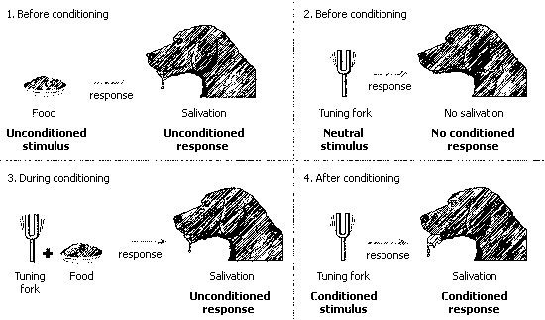
Watson, Pavlov - Respondent behavior: Perilaku ditimbulkan oleh stimulus tampak yang spesifik

Slide 11
1. | Makanan | → | Air Liur
 | US | → | UR
2. | Garputala | → | Air Liur tidak keluar
 | CS | → | -
3. | Makanan + Garputala | → | Air Liur keluar
 | US + CS | → | UR
4. | Garputala | → | Air Lir Keluar
 | CS | → | CR

Slide 12
3. Kondisioning Operan
Tingkah laku otomatis atau refleks dari suatu situasi.
Tingkah laku operan mungkin belum pernah dimiliki individu, tetapi ktk ia melakukan ia memperoleh reinforcement (penguat). Respon ini memungkinkan untuk terjadi kembali (perilaku berulang).
Setiap respon yang diikuti oleh stimulus penguat cenderung diulang.
Stimulus penguat adalah segala sesuatu yang dapat meningkatkan dimunculkannya respon operan.

Slide 13
4. Jadwal Pemberian Penguat
Countinous reinforcment
Fixed
Reinforcment
Interval
Variabel
Intermitted reinforcment
Fixed
Ratio
Variabel

Slide 14
  Fix Interval Reinforcement Schedule (FI) → jadual pemberian reinforcement yang tetap dihitung waktu. Misalnya: Dalam penelitian Skinner, setiap 5 menit makanan akan keluar (setelah diberi makanan, respon tikus santai. Selanjutnya lebih cepat dari 5 menit/mendekati 5 menit)
  Variable Interval Reinforcement Schedule (VI) →interval yang tidak tetap. Misalnya: waktunya tidak jelas/ tidak tetap. Terkadang makanan baru keluar setelah 5 menit, terkadang makanan bisa keluar setelah tiga menit. Sehingga respon jadi malas-malasan.

Slide 15
  Fix Ratio Reinforcement Schedule (FR) →jadual pemberian reinforcement yang tetap dihitung menurut beberapa kali respon. Misalnya: tiap 5 kali tikus memukul pedal, maka makanan akan otomatis keluar, setelah makanan keluar, maka tikus akan memukul sehingga diagram akan menanjak tajam.
  Variable Ratio Reinforcement Schedule (VR) → tidak jelas beberapa kali ketukan maka makanan akan keluar.

Slide 16
Tingkah laku yang tidak dikehendaki dapat diperkuat tanpa sengaja
Penguat primer/ primary reinforcer
Penguat bersyarat

Slide 17
Prinsip dalam Pendekatan Behaviourisme
Generalisasi →kecenderungan individu untuk memberikan respons yang sama terhadap stimulus original.
Diskriminasi → kemampuan membedakan stimulus, sehingga stimulus tidak diberi respon walaupun mirip dengan stimulus yang diberi penguat. Individu merespons pada stimulus tertentu dan tidak pada stimulus lainnya.
  Untuk memproduksi diskriminasi misalnya Pavlov memberikan anjing sekerat daging persis setelah bunyi lonceng, dan bukan setelah stimulus yang lain, akibatnya anjing tadi hanya memberi respons pada stimulus khusus tersebut yakni pada bunyi lonceng.

Slide 18
Extinction →pelemahan atau penghapusan reaksi terkondisi (conditioned response). Dalam salah satu penelitian Pavlov membunyikan bel berulang-ulang tanpa disertai pemberian makanan, akhirnya anjing itu mendengar suara bel tanpa mengeluarkan air liur.

Slide 19
JENIS REINFORCEMENT
Reinforcement positif, yaitu stimulus yang pemberiannya terhadap operant behavior menyebabkan perilaku itu akan diperkuat atau dipersering untuk dimunculkan.
Reinforcement negative, yaitu stimulus yang penghilangannya untuk stimulus-stimulus yang tidak menyenangkan (aversive stimulus) akan menyebabkan diperkuat atau diperseringnya perilaku.

